Slide 1
미세먼지와 호흡기 질환
발생 간 영향분석
데이터베이스기반 빅데이터 분석가 양성과정
2019-11-26 ~ 2020-04-29 (800시간/100일)
4조 - 강지혜 백종호 신용준 이현빈 황태성

Slide 2
목차
INDEX
주제 및 목적
일정 계획 및 환경설정
전처리
시각화
분석
결론
미세먼지 악화
일정 계획
미세먼지 데이터
기상데이터
요인 분석
분석 결론
향후 발전 방향
국가 정책 사업으로
미세먼지 대두화
분석 환경 설정
의료 데이터
미세먼지 & 진료데이터
군집 회귀분석
DB 구성
전체 데이터 셋
진료데이터
시계열 회귀분석
팀원 역활
호흡기 질환 발병률
미세먼지 연관성

Slide 3
주제 & 목적
주제 및 목적

Slide 4
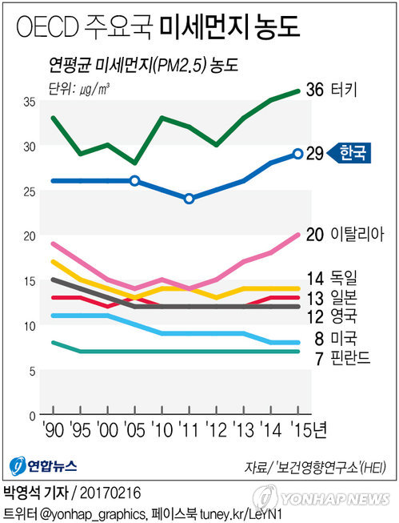
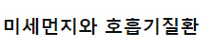
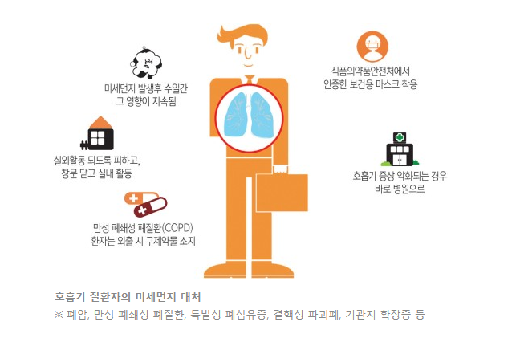
주제 및 목적
미세먼지 악화
2013년 이후 시작된 (초)미세먼지의 급증
호흡기 관련 질병 발생 간 연관성 논의 필요

Slide 5
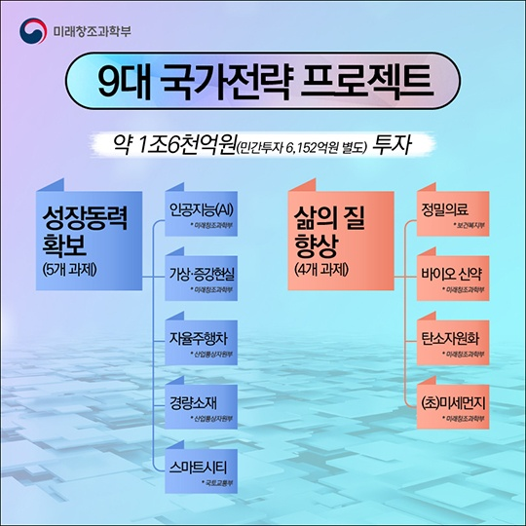
주제 및 목적
국가정책사업으로 미세먼지 대두화
9대 국가전략 프로젝트 중 하나로 선정
2023년 까지 원인물질 배출량을 절반 수준으로 감축 및 미세먼지 해결을 위한 기술 개발을 목표하고 있음
두 요소(미세먼지, 질병)의 시계열 데이터를 통해 추이를 비교하여 연관성 여부 확인
정부의 향후 대책 및 예산 수립에 기여하고
궁극적으로 국민 건강에 공헌하기 위함.

Slide 6

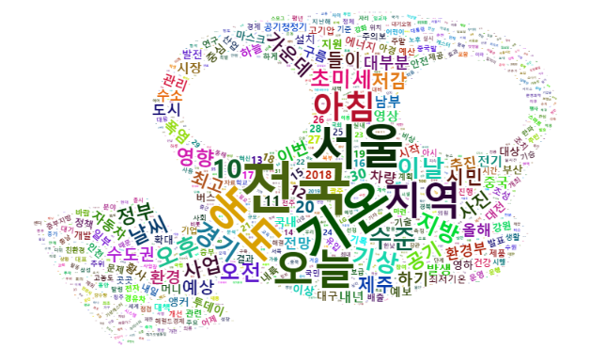
주제 및 목적
호흡기 질환 발병률과 미세먼지 연관성
호흡기 원인 관련 뉴스 단어 빈도수
미세먼지 관련 뉴스 단어 빈도수

Slide 7
일정 계획 &
환경설정
주제 및 목적

Slide 8
일정 계획 및 환경설정
일정 계획
활동 내용 | 1 주 | 2 주 | 3 주 | 4 주 | 5 주 | 6 주 | 7 주 | 8 주
주제 선정/요구 사항 분석
Dataset 수집 계획 수립
분석환경 수립
Data 전처리 & 시각화
분석
웹 서비스
인사이트 도출
보고서 작성
계획기간
완료기간
중요기간

Slide 9
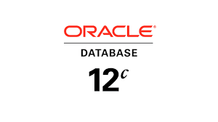






일정 계획 및 환경설정
분석 환경설정
분석할
데이터
저장
클라우드
유저 만들기 및 연결
인싸이트
도출
분석할
데이터
탐색
클라우드
데이터
올리기
시각화
서비스

Slide 10











일정 계획 및 환경설정
분석 환경설정
OS
DB
모듈
분석언어
형상관리
TOOL

Slide 11
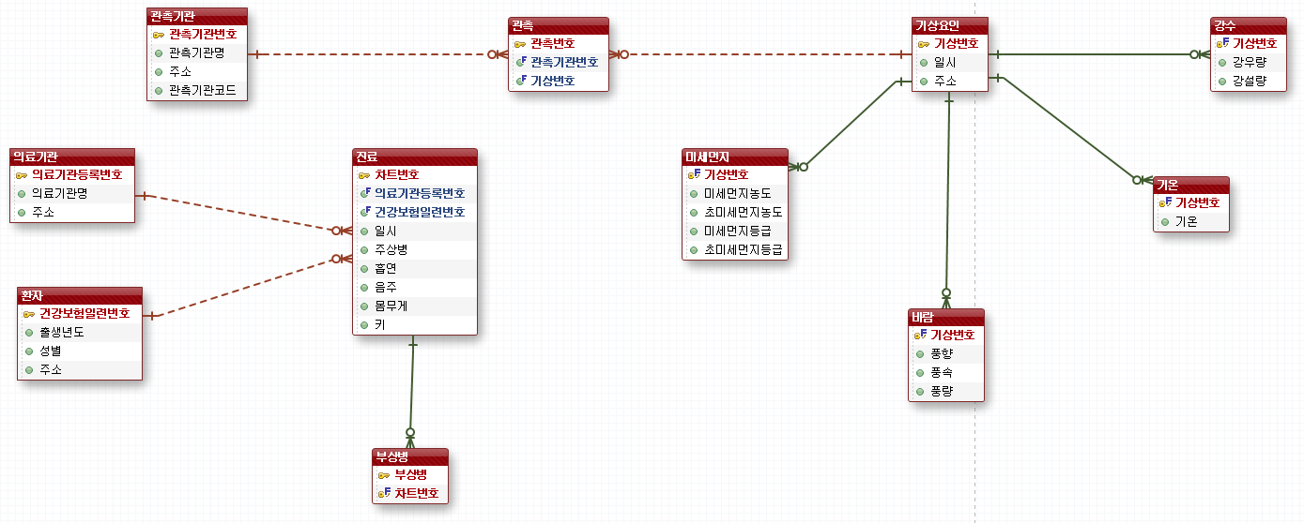
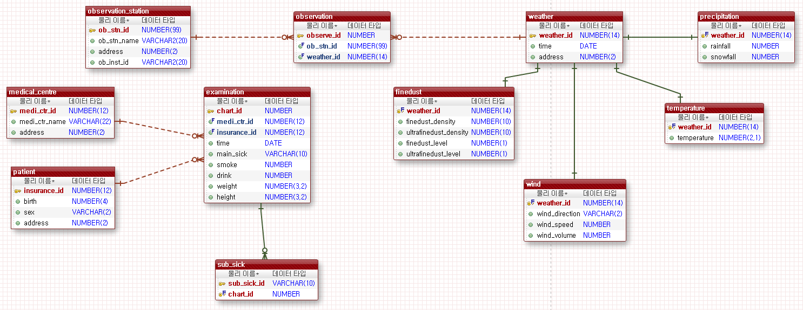
일정 계획 및 환경설정
DB구성
논리적 ERD
물리적 ERD

Slide 12
전처리
주제 및 목적

Slide 13
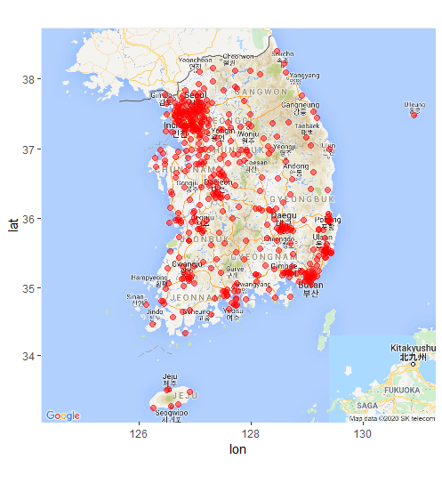
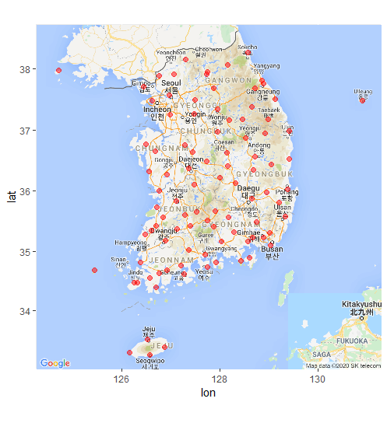
전처리
미세먼지 데이터(결측치 처리)
미세먼지 측정소 현황
기상 측정소 현황

Slide 14
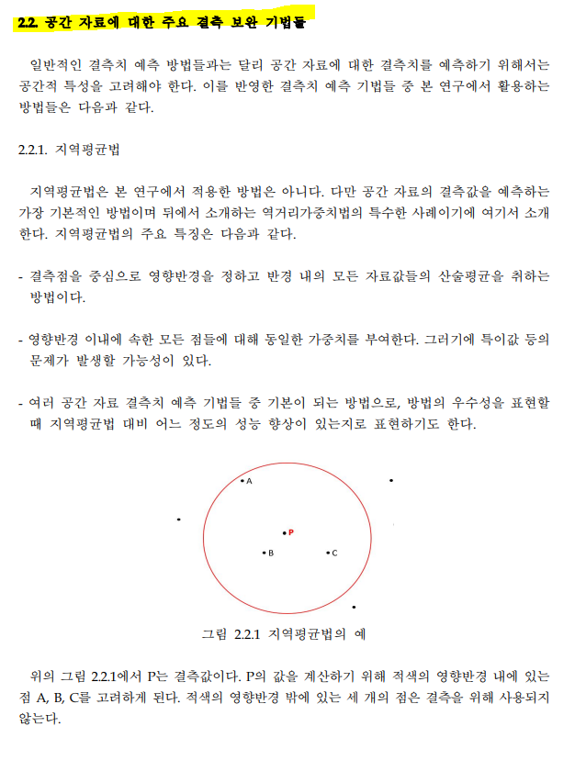
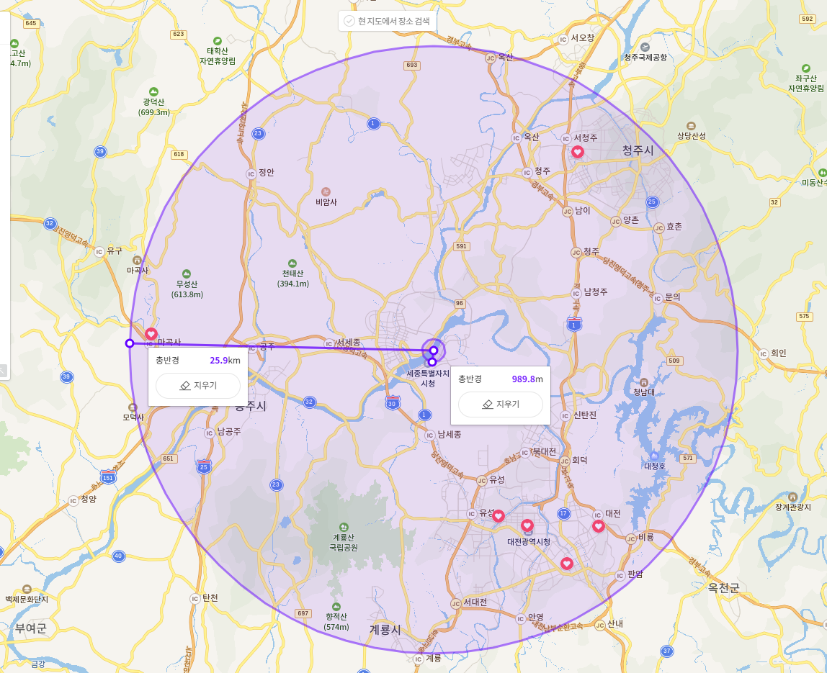
전처리
미세먼지 데이터(결측치 처리)
지리적 자료 결측치 보완 기법 서치 -> 지역평균법 적용
전국 시 평균 면적(608.10 km2) -> 약 25 km를 영향반경으로 설정, 반경 내 측정된 데이터 사용
청주시
세종시
(결측점)
공주시
대전시
지역 평균을 이용한 세종 결측치 처리

Slide 15
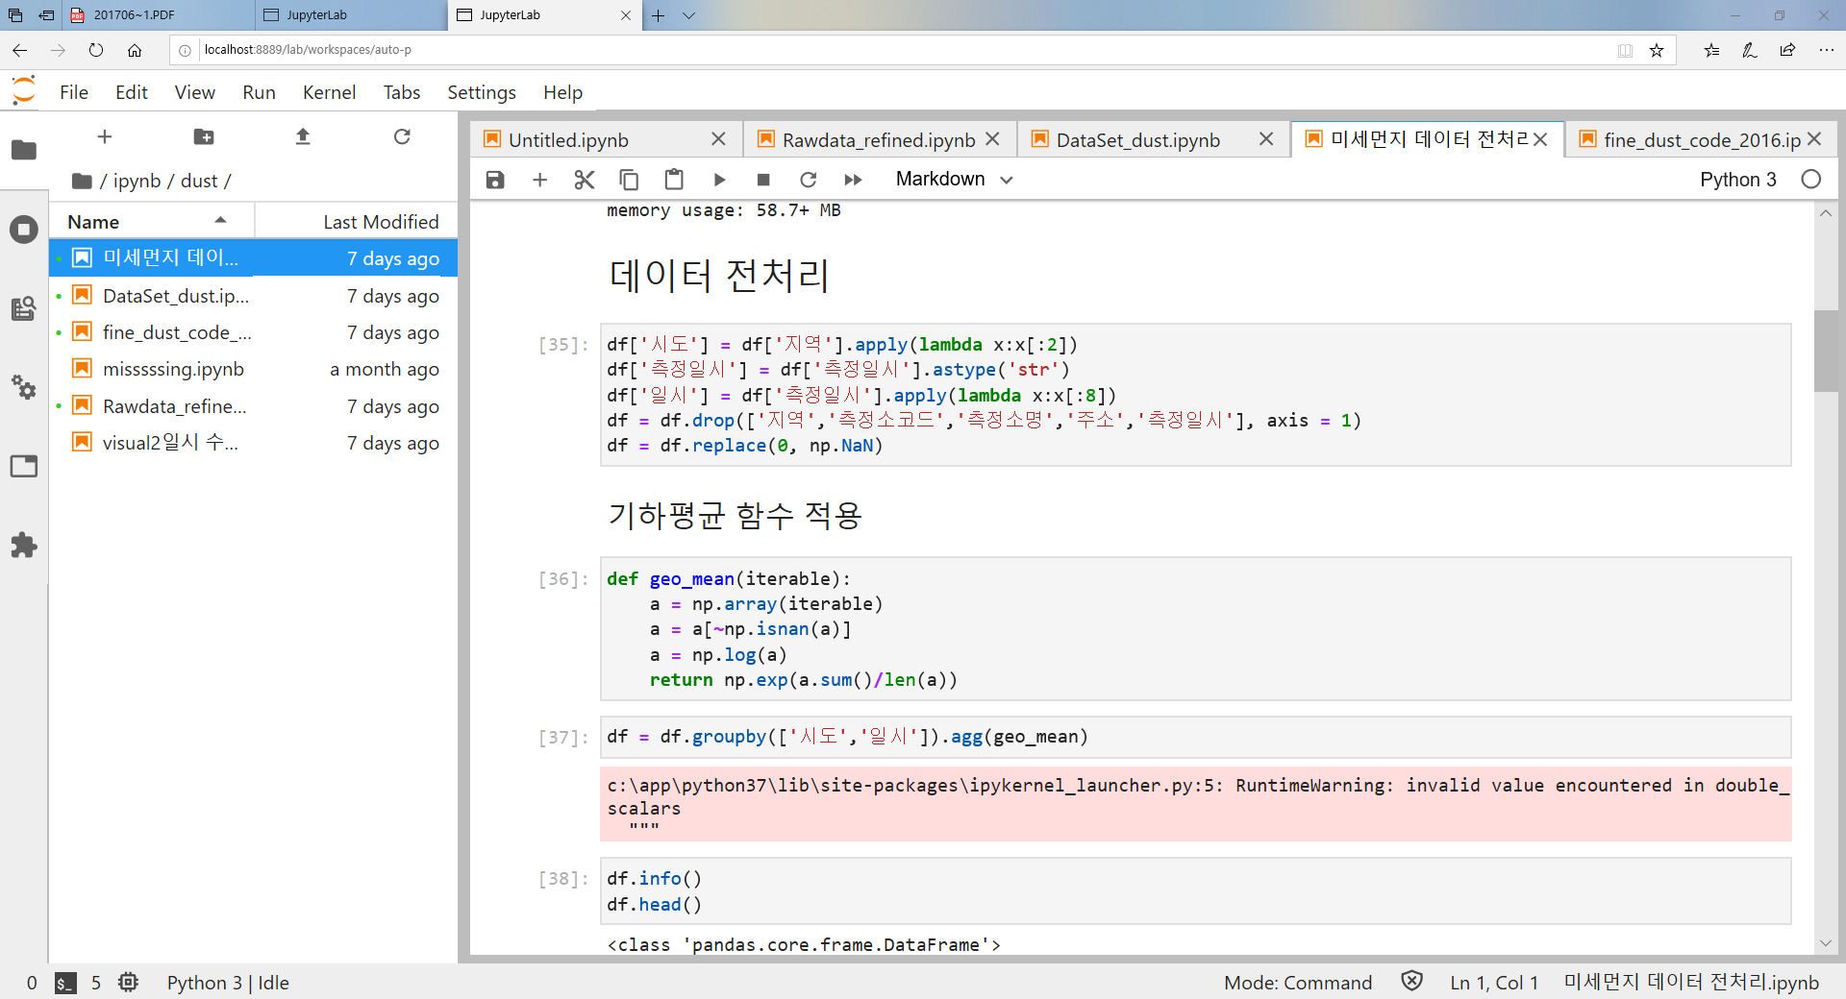
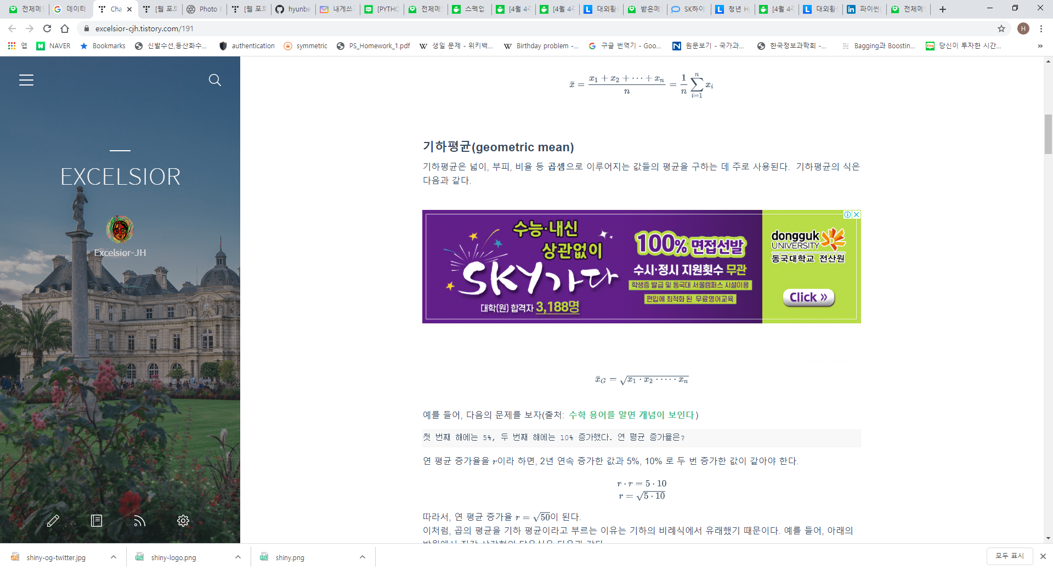
전처리
미세먼지 데이터(오염물질 기하평균 처리)
기하평균(geometric mean)
기하평균은 넓이, 부피, 비율 등 곱셈으로 이루어지는 값들의 평균을 구하는 데 주로 사용된다. 기하평균의 식은 다음과 같다.
오염물질을 기하 평균으로 계산

Slide 16
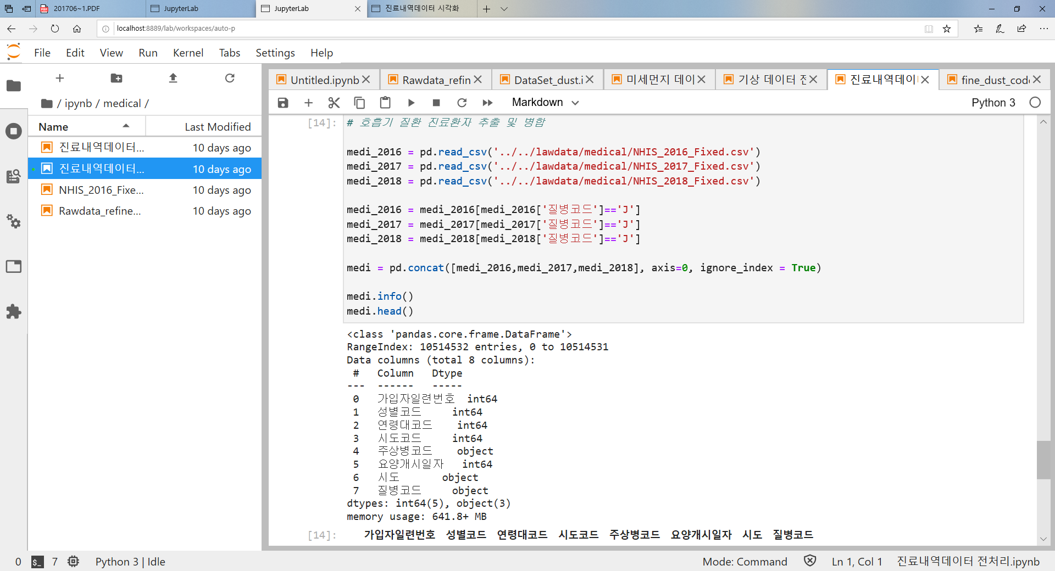
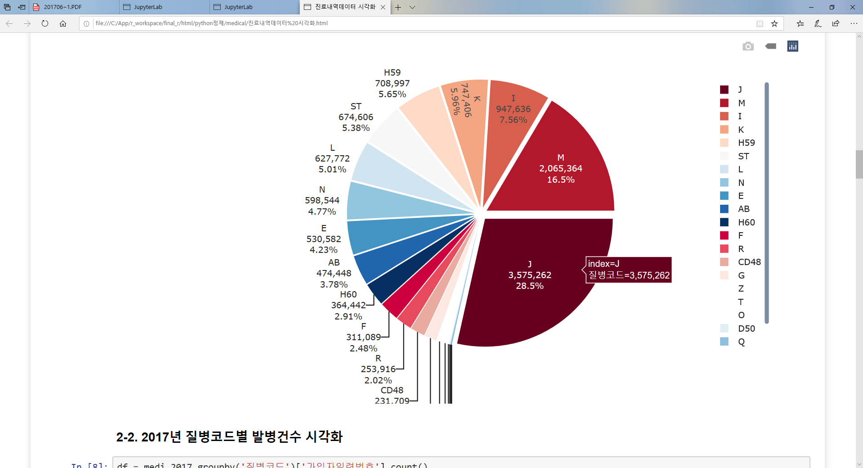
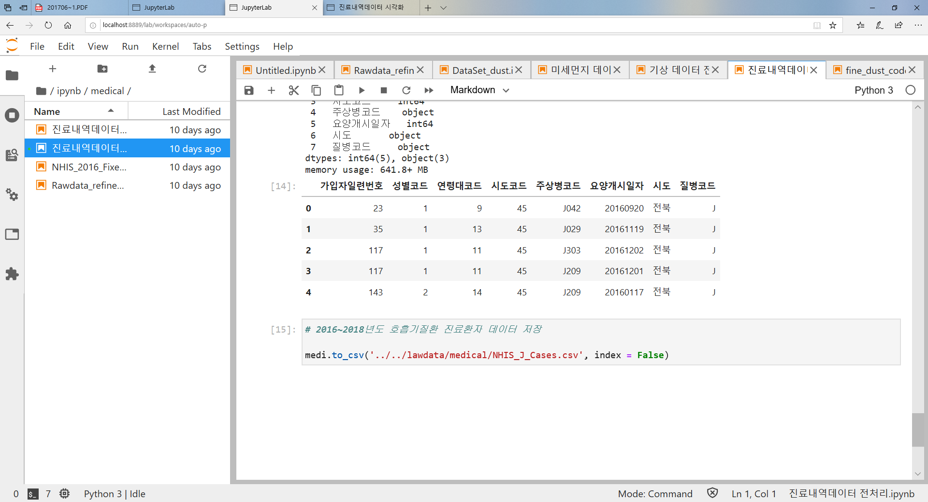
전처리
의료 데이터(호흡기 질환 진료데이터 추출)
호흡기 질환 관련 코드 추출

Slide 17
전처리
전체 데이터 셋(풍향)
 | 시도코드 | 일시 | 발생건수 | 시도 | 평균기온(°C) | 최저기온(°C) | 최고기온(°C) | 평균 풍속(m/s) | 평균 현지기압(hPa) | 일 최심신적설(cm) | 일강수량(mm) | 강수 계속시간(hr) | 최다풍향(16방위)
1 | 11 | 2016-01-01 | 217 | 서울 | 1.2 | -3.3 | 4 | 1.6 | 1019.9 | 0 | 0 | 0 | 14
2 | 11 | 2016-01-02 | 2200 | 서울 | 5.7 | 1 | 9.5 | 2 | 1012 | 0 | 0 | 0 | 14
3 | 11 | 2016-01-03 | 267 | 서울 | 6.5 | 5.1 | 9.4 | 1.8 | 1008.9 | 0 | 0 | 0 | 14
4 | 11 | 2016-01-04 | 3244 | 서울 | 2 | -2.5 | 5.3 | 3.1 | 1013.1 | 0 | 0 | 0 | 1
5 | 11 | 2016-01-05 | 2163 | 서울 | -2.7 | -4.8 | 1.5 | 2.3 | 1016.9 | 0 | 0 | 0 | 14
6 | 11 | 2016-01-06 | 2197 | 서울 | -1.7 | -4.9 | 1.7 | 1.8 | 1014.7 | 0 | 0 | 0 | 1
7 | 11 | 2016-01-07 | 2134 | 서울 | -3.4 | -5.9 | 1.4 | 2.5 | 1013.9 | 0 | 0 | 0 | 13
8 | 11 | 2016-01-08 | 2332 | 서울 | -3.3 | -6.9 | 1 | 2 | 1012.6 | 0 | 0 | 0 | 16
9 | 11 | 2016-01-09 | 1824 | 서울 | -2.1 | -6.2 | 2.4 | 2.1 | 1014.3 | 0 | 0 | 0 | 2
10 | 11 | 2016-01-10 | 207 | 서울 | 0.3 | -2.7 | 3.8 | 2.6 | 1015.5 | 0 | 0 | 0 | 2
11 | 11 | 2016-01-11 | 3113 | 서울 | -3.8 | -6.5 | 0.9 | 2.8 | 1016.1 | 0 | 0 | 0 | 2
12 | 11 | 2016-01-12 | 2029 | 서울 | -5.2 | -9.1 | 0.7 | 2.5 | 1013.3 | 0 | 0 | 0 | 2
13 | 11 | 2016-01-13 | 1985 | 서울 | -4.5 | -8.2 | 0.1 | 2 | 1009.5 | 0.5 | 0.4 | 3.42 | 10
최대 빈도와 풍속을 이용한 최다풍향 평균

Slide 18
전처리
전체 데이터 셋(발병률)
 | 시도코드 | 일시 | 발생건수 | 시도 | 년도 | 인구수 | 발병률
1 | 11 | 2016-01-01 | 217 | 서울 | 2016 | 9805506 | 0.002213
2 | 11 | 2016-01-02 | 2200 | 서울 | 2016 | 9805506 | 0.022436
3 | 11 | 2016-01-03 | 267 | 서울 | 2016 | 9805506 | 0.002723
4 | 11 | 2016-01-04 | 3244 | 서울 | 2016 | 9805506 | 0.033083
5 | 11 | 2016-01-05 | 2163 | 서울 | 2016 | 9805506 | 0.022059
6 | 11 | 2016-01-06 | 2197 | 서울 | 2016 | 9805506 | 0.022406
7 | 11 | 2016-01-07 | 2134 | 서울 | 2016 | 9805506 | 0.021763
8 | 11 | 2016-01-08 | 2332 | 서울 | 2016 | 9805506 | 0.023783
9 | 11 | 2016-01-09 | 1824 | 서울 | 2016 | 9805506 | 0.018602
10 | 11 | 2016-01-10 | 207 | 서울 | 2016 | 9805506 | 0.002111
11 | 11 | 2016-01-11 | 3113 | 서울 | 2016 | 9805506 | 0.031747
12 | 11 | 2016-01-12 | 2029 | 서울 | 2016 | 9805506 | 0.020692
13 | 11 | 2016-01-13 | 1985 | 서울 | 2016 | 9805506 | 0.020244
14 | 11 | 2016-01-14 | 2056 | 서울 | 2016 | 9805506 | 0.020968
15 | 11 | 2016-01-15 | 2364 | 서울 | 2016 | 9805506 | 0.024109
16 | 11 | 2016-01-16 | 1847 | 서울 | 2016 | 9805506 | 0.018836
당해 년도의 시도의 인구수를 이용한 발병률 계산

Slide 19
시각화

Slide 20
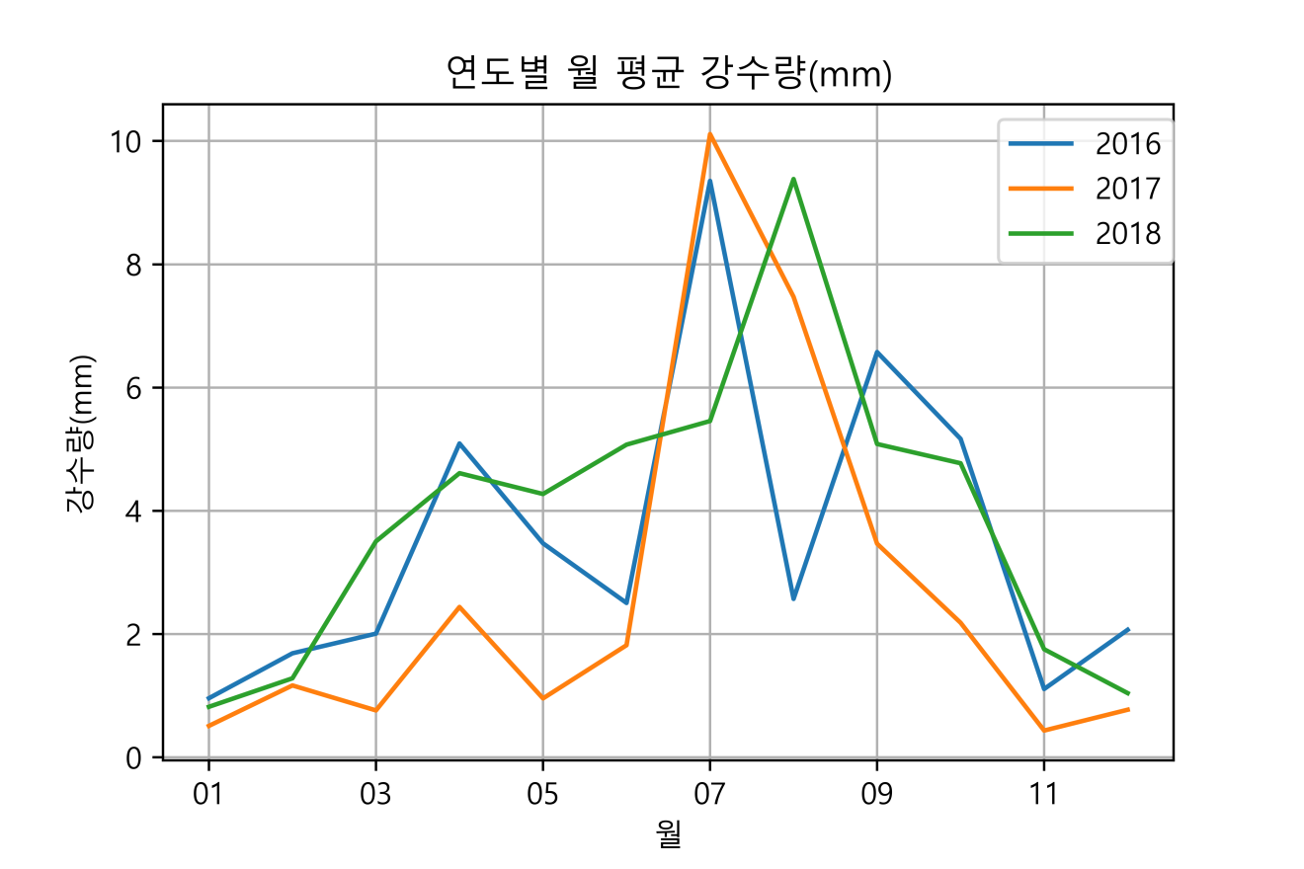
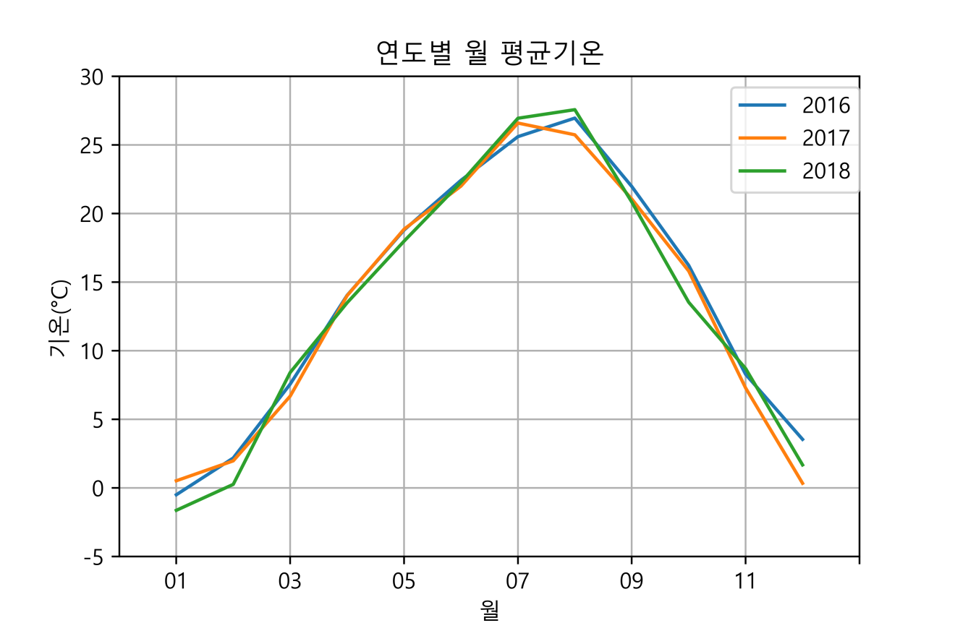
시각화
기상데이터
연도별 기상요인의 변화

Slide 21
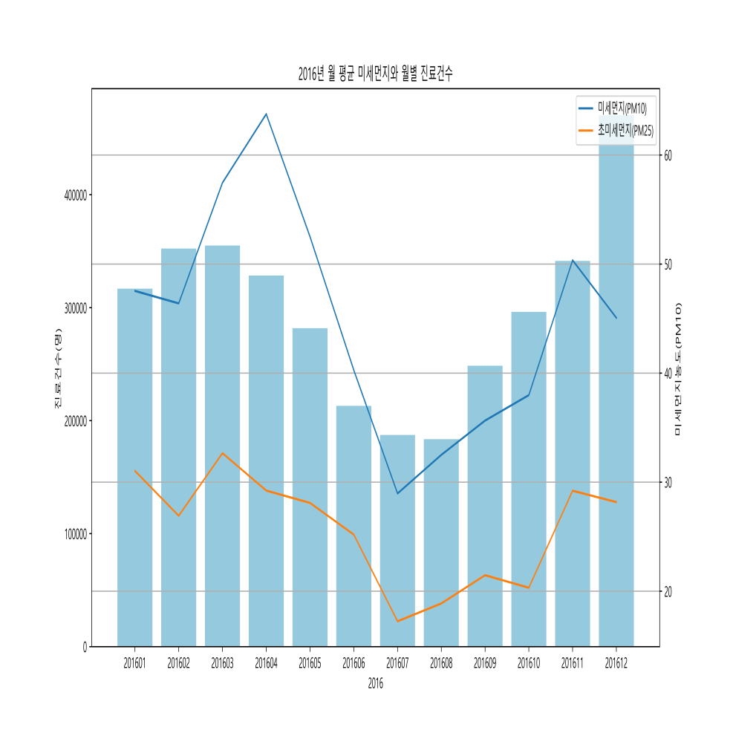
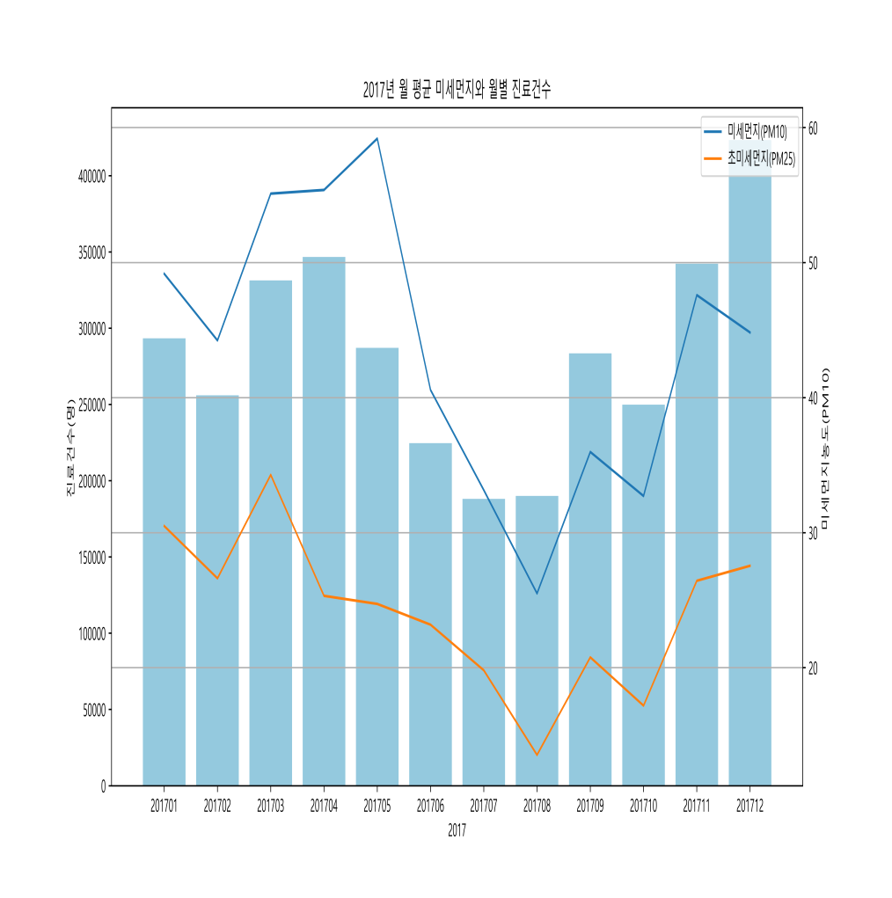
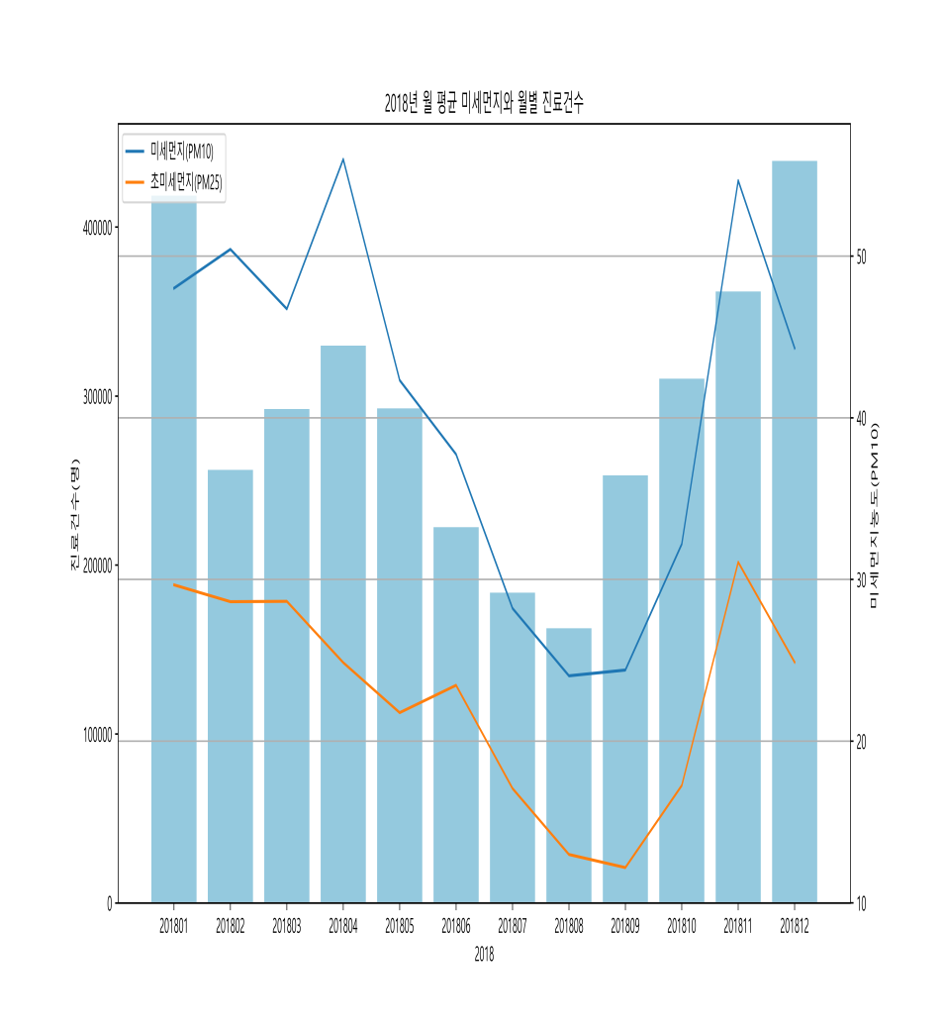
시각화
미세먼지 & 진료데이터
연도별 진료건수와 미세먼지간의 관계

Slide 22
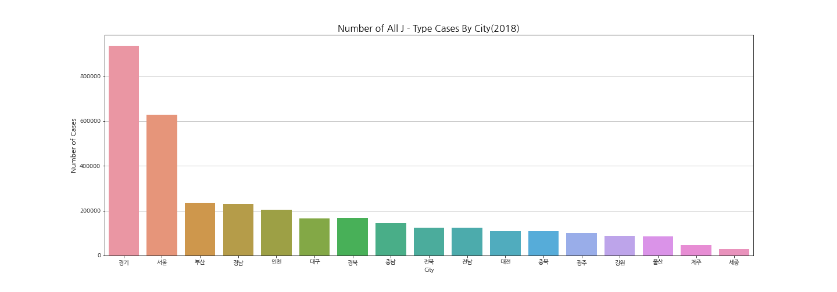
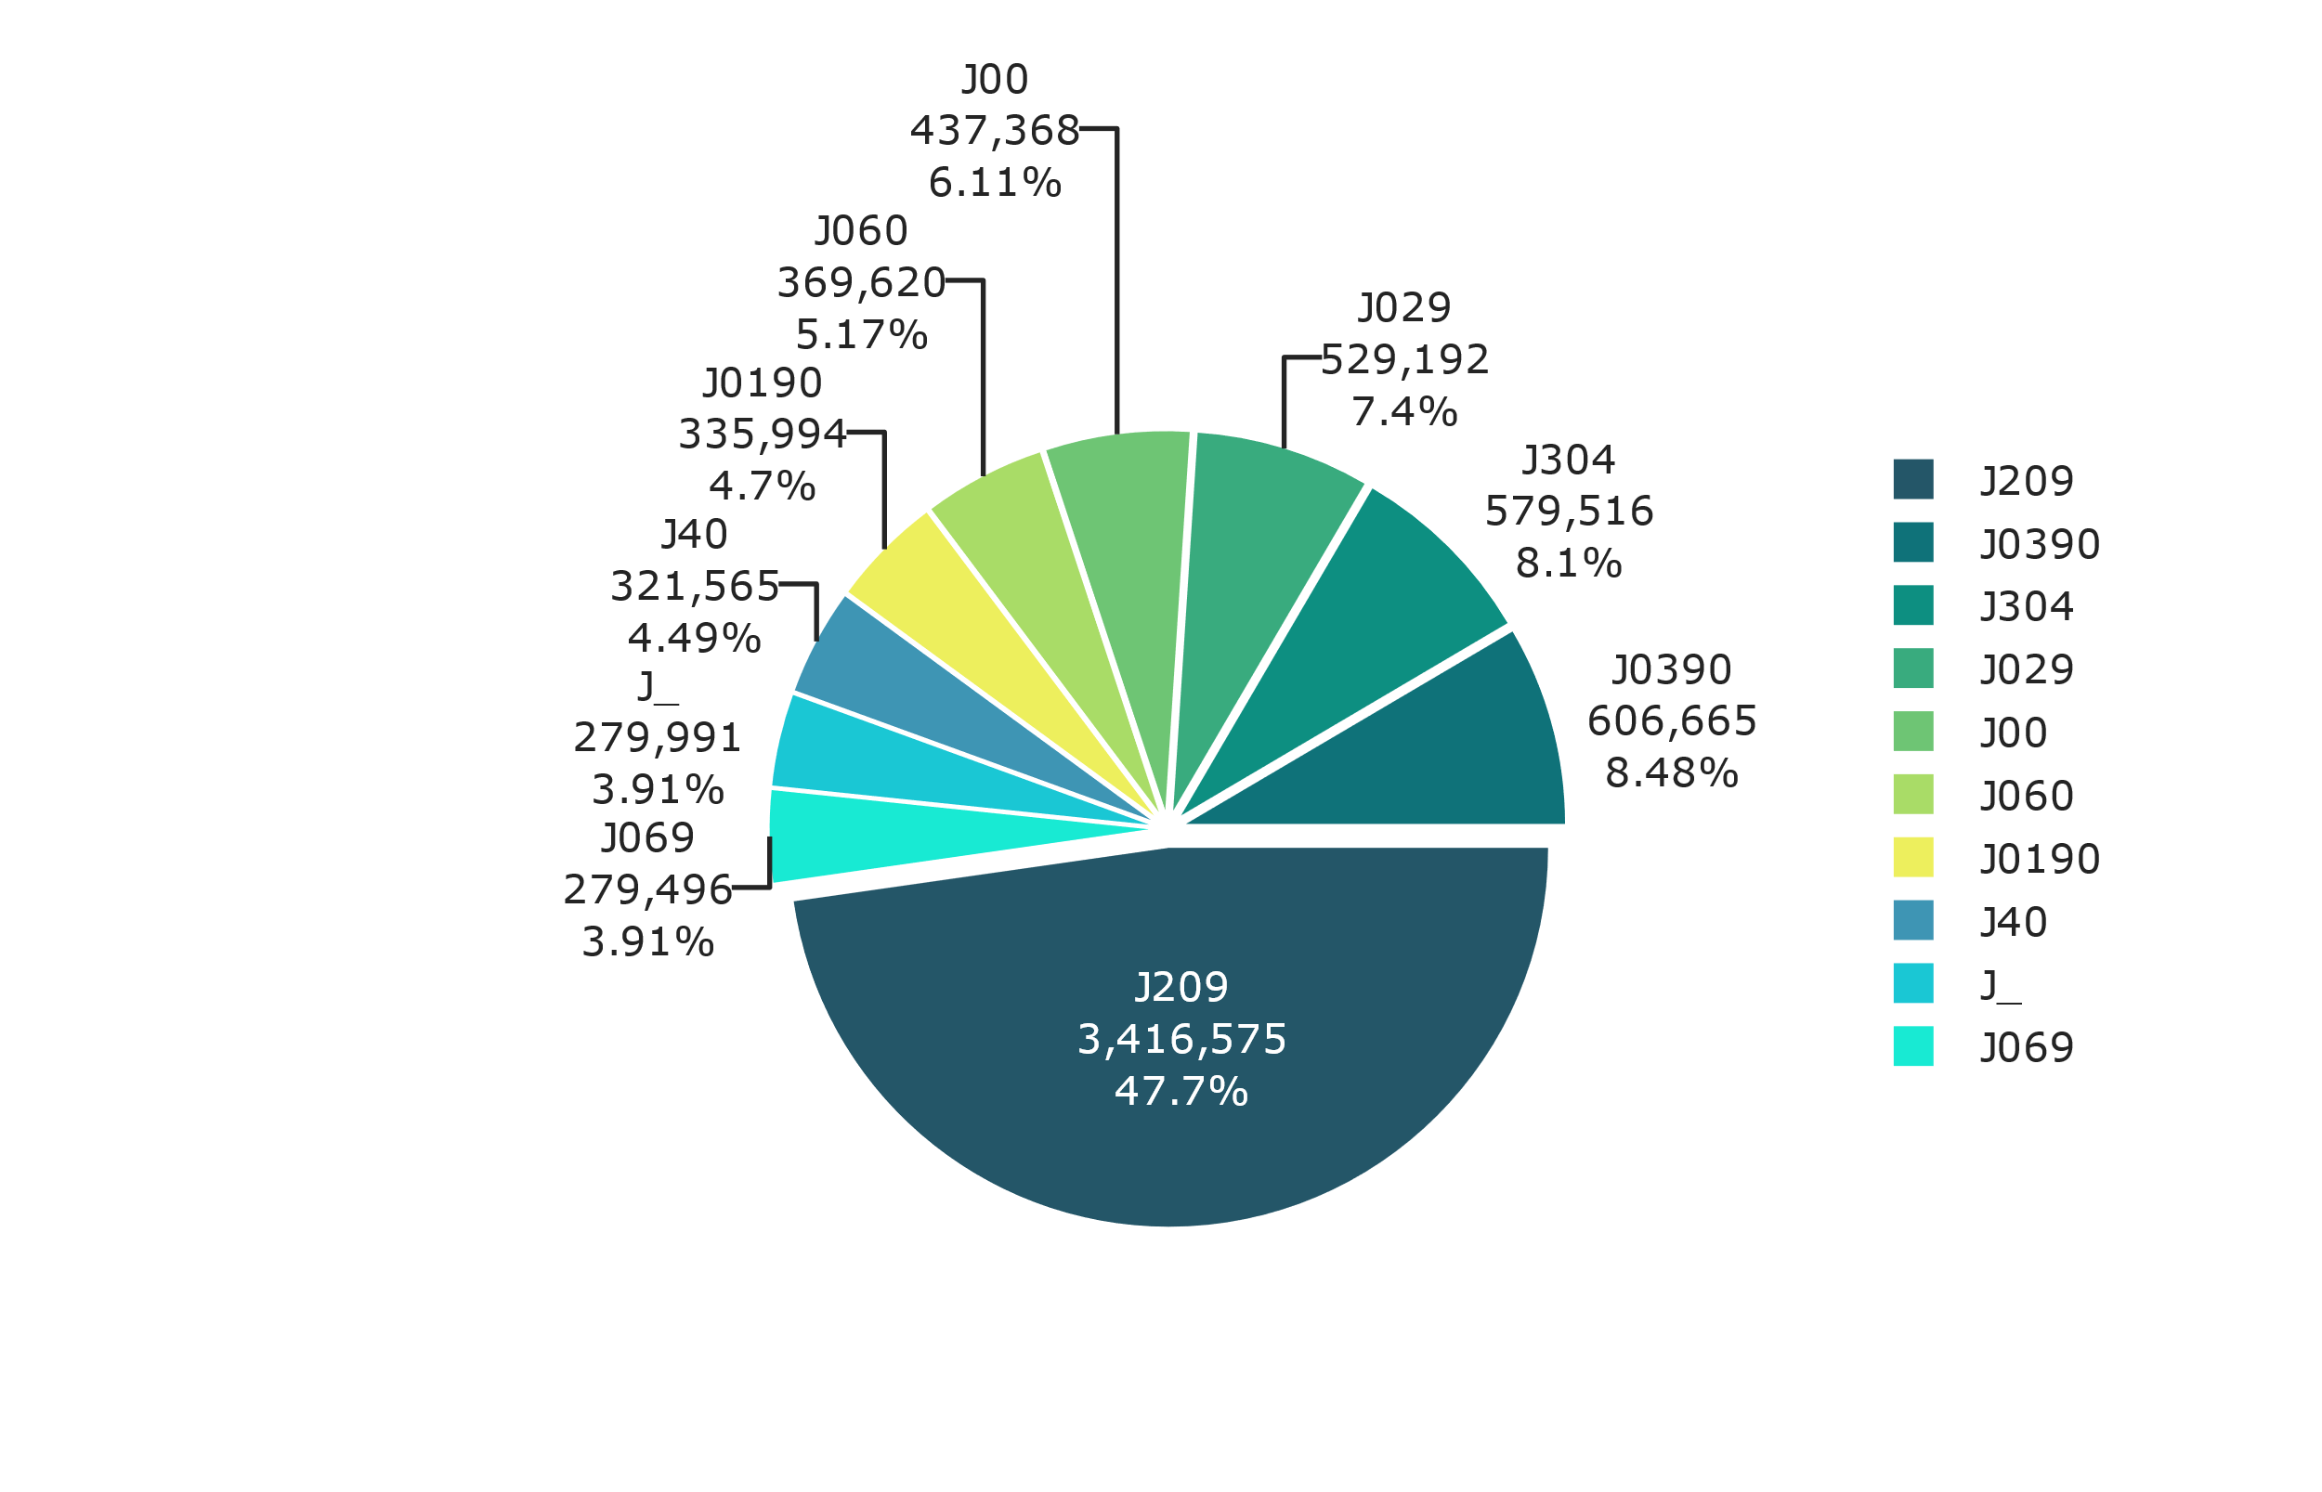
시각화
의료데이터
호흡기 질환 질병코드의 비율
시도별 호흡기질환 발생건수

Slide 23
분석

Slide 24
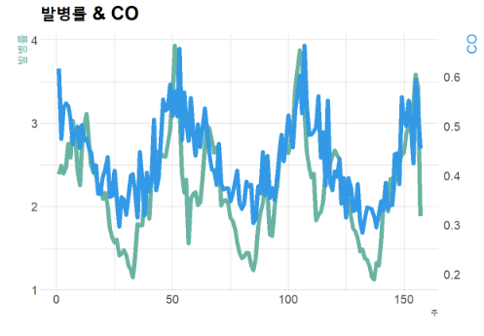
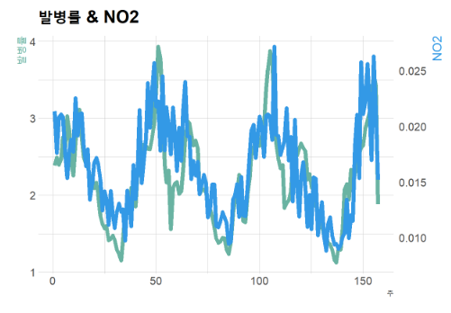
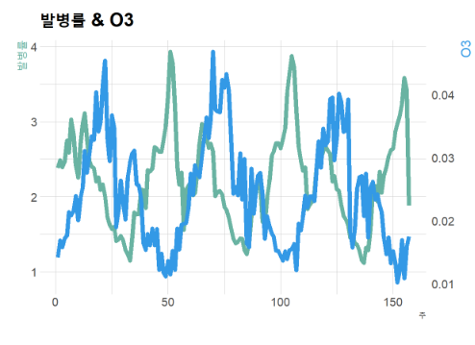
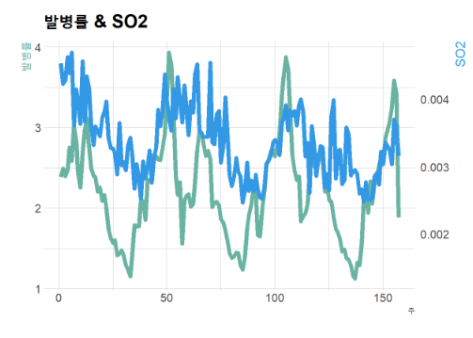
분석
요인 분석(시계열 분석)
오염물질중 발병률과 O3는 지연효과를 더했을때 거의 비슷한 추이를 보인다.
O3를 제외한 나머지 오염물질은 비슷한 패턴을 보인다.

Slide 25
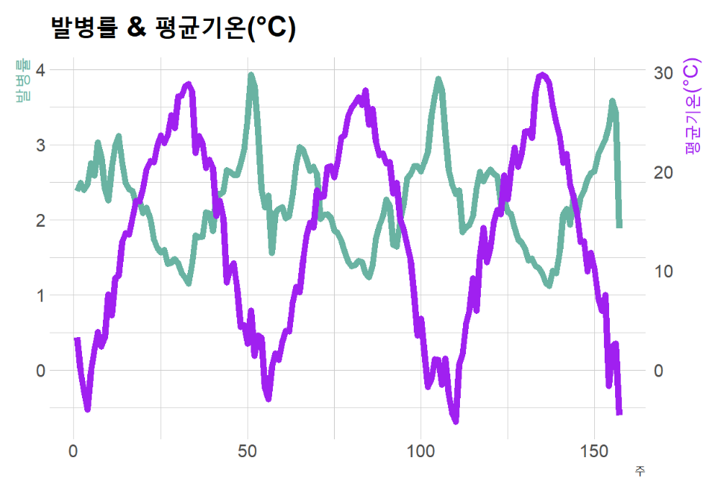
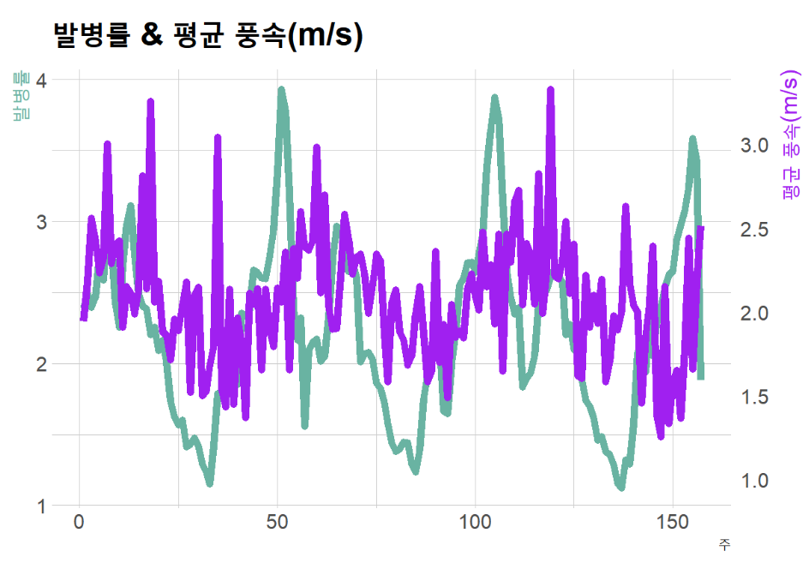
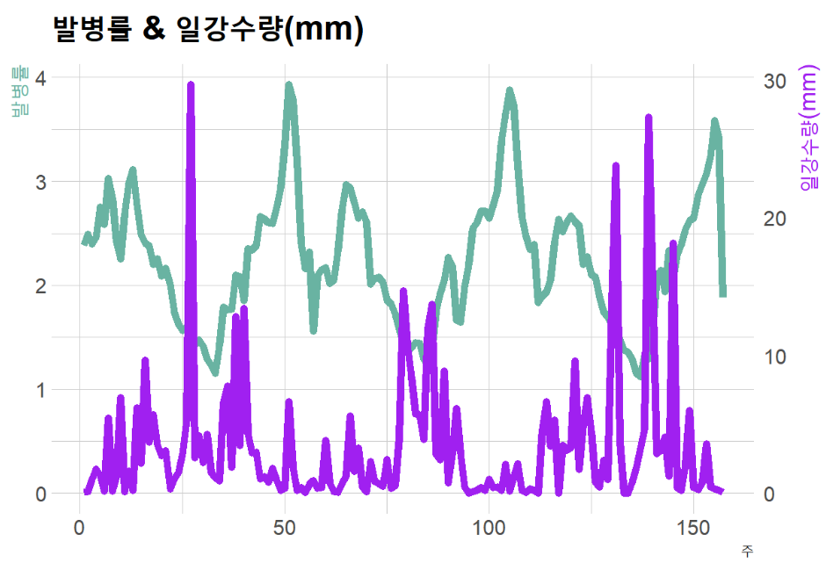
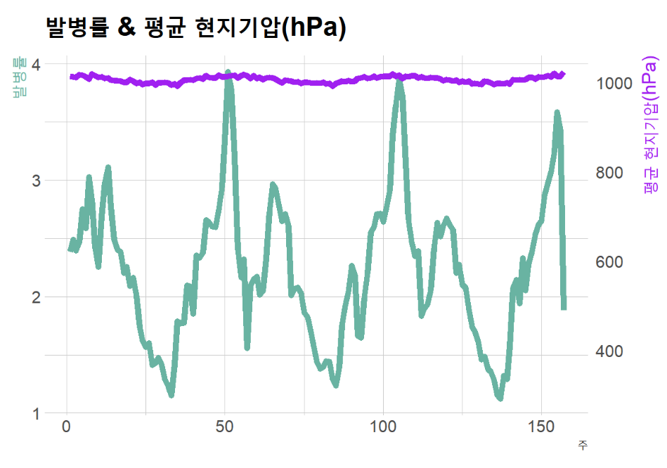
분석
요인 분석(시계열 분석)
기상요인중 발병률과 가장 비슷한 패턴을 보이는 것은 없는 것으로 보인다

Slide 26
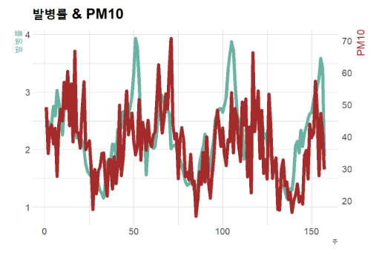
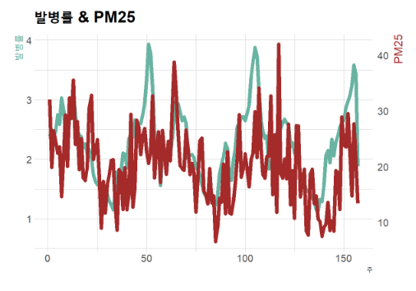
분석
요인 분석(시계열 분석)
미세먼지와 발병률간에는 거의 비슷한 패턴은 아니지만 두번의 봉오리가 보이는 패턴이 보인다
PM10과 PM25와는 거의 비슷한 패턴을 보인다.

Slide 27
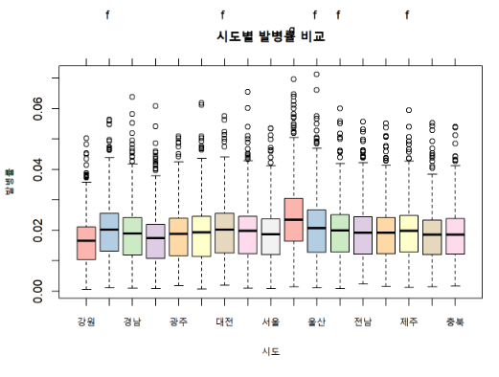
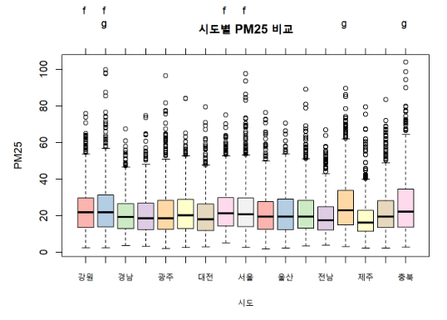
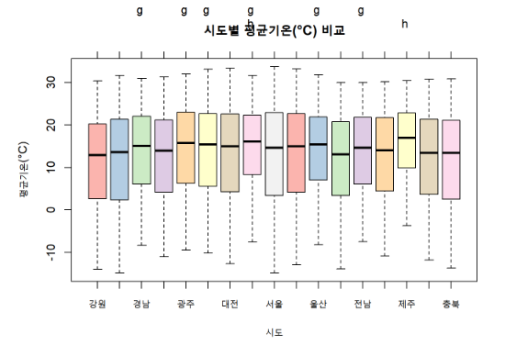
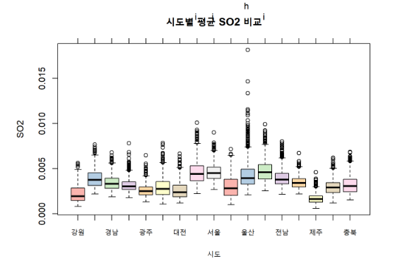
분석
요인 분석(분산분석)
시도별 요인들의 차이가 들어난다. 근처에 위치한 지역끼리 비슷한 값을 가지고 있다.

Slide 28
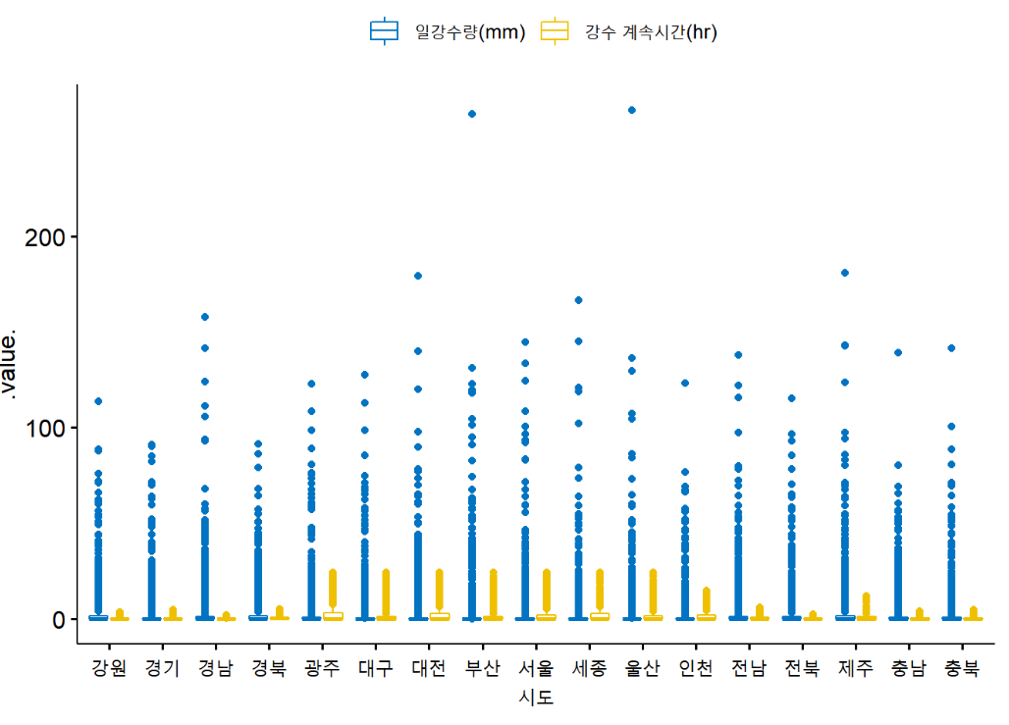
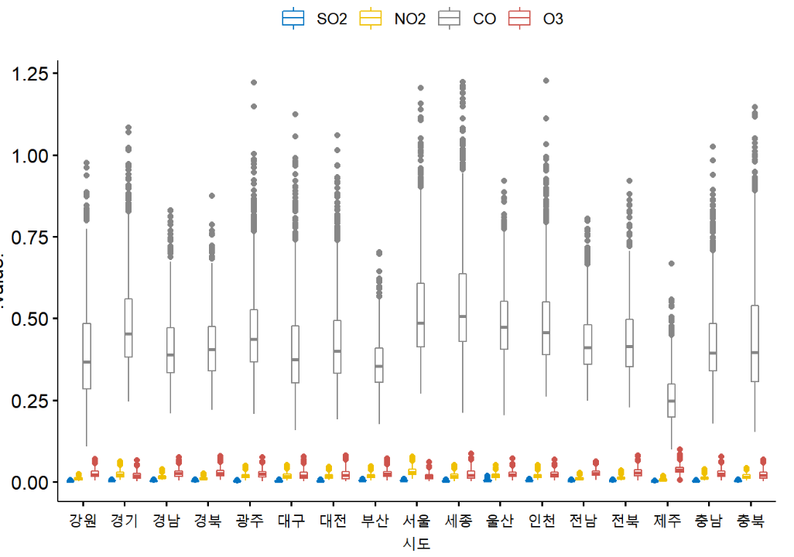
분석
요인 분석(분산분석)
일강수량과 강수 계속시간이 같은 지역에서 높은 값을 보인다.
오염물질 간에도 같은 지역에서 높은 값을 보인다.

Slide 29
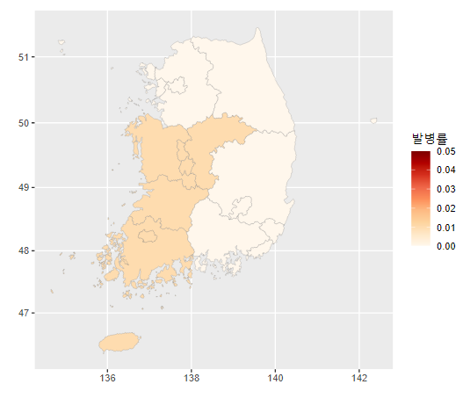
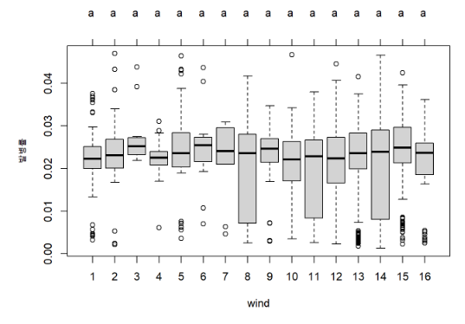
분석
요인분석(풍향별 미세먼지 농도 분석)
2016년도 1분기 지역별,풍향별 발병률 차이
중국과 맞닺는 북서풍 방향에서 발병률 평균이 높은 것으로 보인다

Slide 30
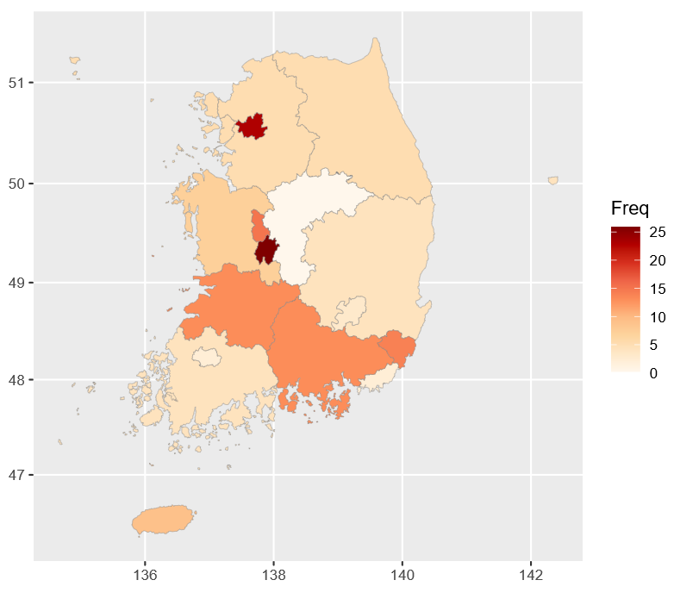
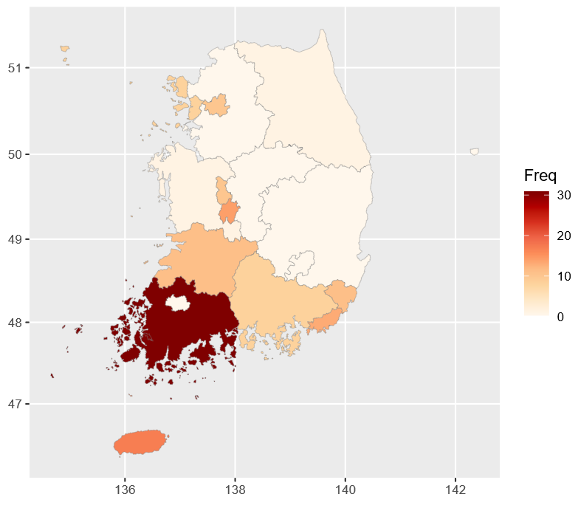
분석
요인분석(풍향별 미세먼지 농도 분석)
중국풍 바람 방향 일때 세종의 풍향의 빈도수가 높은 것으로 보인다
중국풍 바람과 발병률간의 관계를 추론할 수 있다

Slide 31
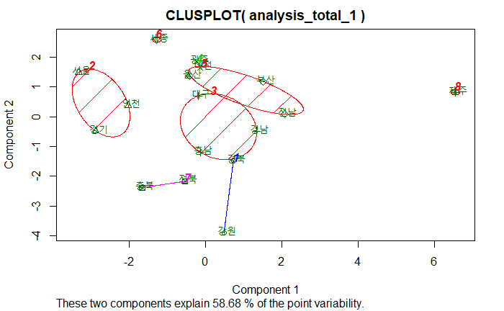
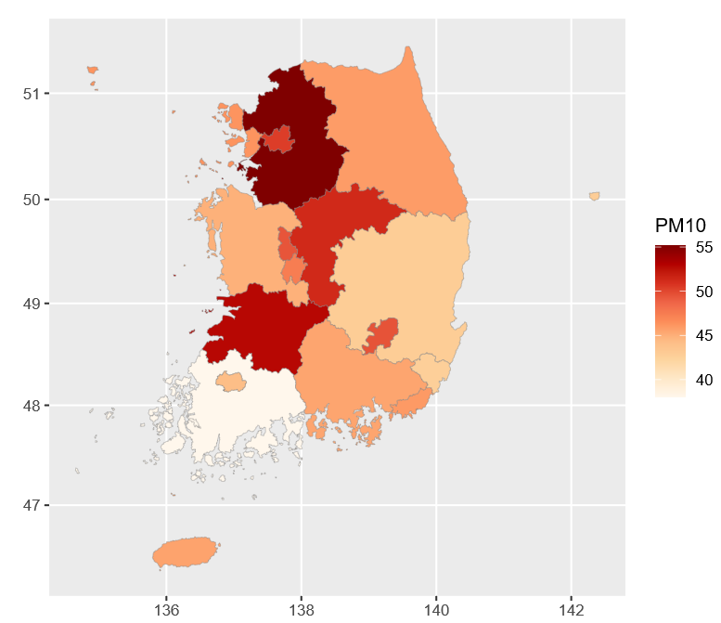
분석
요인분석(군집 분석)
발병률이 특히 높은 세종 및 여러 지역별 특징을 비교

Slide 32

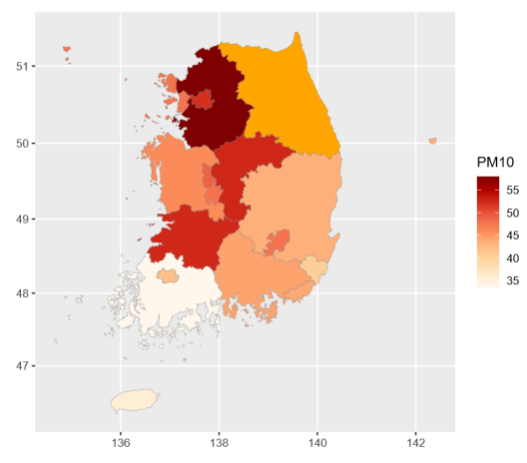
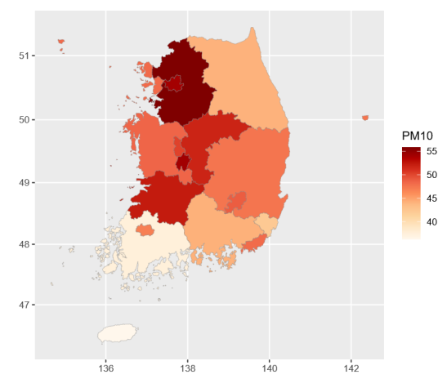
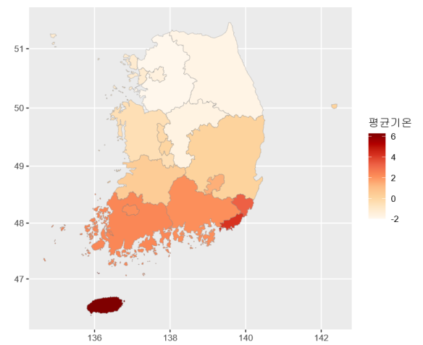
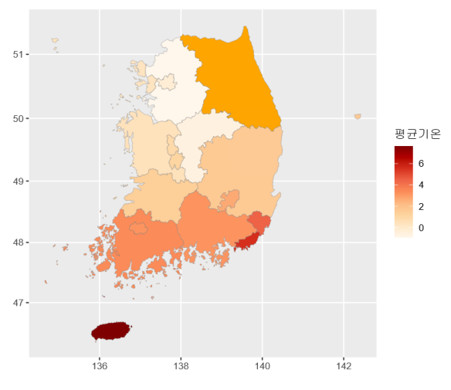

분석
요인분석(군집 분석)
2016
2017
2018
PM10
평균기온
연도별로는 군집별 같은 특징을 보이고 분기별로는 차이를 보인다

Slide 33
분석
요인분석(군집 분석)
통합
군집 | 발병률 | 발생건수 | PM10 | PM25 | SO2 | CO | O3 | NO2 | 평균기온 | 평균풍속 | 평균현지기압 | 일 최심신적설(봄) | 일강수량 | 강수 계속시간
1 | 2 | 2 | 3 | 4 | 3 | 4 | 3 | 2 | 3 | 2 | 2 | 4
2 | 3 | 5 | 5 | 5 | 5 | 4 | 2 | 4 | 2 | 2 | 5 |  | 2 | 2
3 | 2 | 2 | 4 | 4 | 2 | 2 |  | 2 | 3 | 2 | 4 | 1 | 2
4 | 3 | 2 | 2 | 2 | 1 | 4 | 3 | 2 |  | 2 | 4 | 5 | 2
5 | 2 | 2 |  | 3 | 2 | 4 | 2 | 2 | 1 |  | 4 | 1 | 3
6 | 5 | 2 | 2 | 4 | 2 | 5 | 2 | 2 | 3 | 1 | 3 | 5 | 2 | 3
7 | 2 | 3 | 4 | 4 | 2 | 3 |  | 2 | 2 | 2 | 3 | 1 | 3 | 2
8 | 4 | 2 | 2 | 2 | 1 | 1 | 4 | 1 | 5 | 5 | 5 | 1 | 2 | 2
군집별 특성을 찾아보고 발병률이 높은 6번 군집 세종과 발병률이 낮은 타군집간의 차이를 비교.
세종은 타군집에 비해 PM25,CO,일최심신 적설이 높고 평균 풍속이 낮은 것으로 나타났다.
이결과가 회귀분석에서도 나타나는지 확인 해보았다.

Slide 34

분석
군집 회귀분석
연도별 분기별 군집데이터 추출
요인의 상관관계 분석
StepAIC를 이용한 회귀분석 실행
2016년 1분기 세종의 상관분석표
세종 및 여러 군집의 발병률과 다른 요인간의 관계가 특별하게 드러나지 않았다

Slide 35


분석
시계열 회귀분석(일별->주별)
발병률이 0값에 가까운 값이 존재하는 것을 확인
평일과 주말의 발병률 차이를 확인
Notes:
처음에 일별 평균값으로 하려고, 호흡기질환 발병률, PM10 전체 기간 일별 평균값 산점도를 시각화했더니
산점도 상 밑에 부분이 나왔다.
주말 / 평일 차이라고 추론 후 주말과 평일로 나눠서 일평균을 비교해봤더니 차이가 있더라 (주말에 진단률이 매우 낮음 : 병원 개원율이 낮아서 진단율이 낮은것으로 판단 )

Slide 36


분석
시계열 회귀분석(일별->주별)
주별로 평균을 내렸을 때 발병률의 값이 개선된 것을 확인
Notes:
관측값을 주별 평균으로 처리했더니 설명력이 개선된 것을 확인하였다

Slide 37


분석
시계열 회귀분석(지연효과)
O3등 여러 요인들이 지연효과를 더 하였을때 발병률과 패턴이 비슷해지는 경우 발생
Notes:
이까 여러가지 기상요인과 호흡기질환간 패턴분석을 해봣을 때, 시차를 두고 두 변수의 패턴이 매우 유사함을 발견함

Slide 38

분석
시계열 회귀분석(지연효과)
각 요인별 지연효과 적용
Notes:
대기오염 농도 증가에 따른 질병 발병률과의 연관성은 각 대기오염 물질별로 다른 지연효과를 보인다
지연값 = lag
최적의 지연값을 찾기위해 노가다를 사용 : 지연값을 넣어보고 설명력 높아지는거로 결정
그러면서 개별 요인의 옴니버스 가정을 검토해본건데 개별요인은 관계없는걸로. 전체 회귀식에 대한 가정은 뒤에서 만족하는걸로 나옴.
(기후변화와 대기오염이 호흡기 및 알레르기 질환 및 사망률에 미치는 영향 – 질본 선행연구 참고하여 ‘지연효과’)

Slide 39



분석
시계열 회귀분석(최종결과)
VIF
최적의 회귀식과 테스트 결과
Notes:
지연효과를 적용한 시게열 회귀분석 결과
~~~가 유의미하다
O3는 설명력이 높았으나 회귀분석 결과 유의미하진않음.
다만 O3와 NO2의 상관성이 유의미하다는 결론이 도출됨
우측을 보면 4가지 가정을 전부 만족하는것을 볼 수 있다.

Slide 40
결론

Slide 41
결론
분석 결론
미세먼지는 중국 방향에서 오는 바람과 연관이 있을 것으로 보인다.
미세먼지 오염물질 간에는 상관관계가 있다. 특히 NO2와 O3간의 연관작용이 존재한다.
지연 효과에 의한 기상요인과 발병률 간의 상관관계가 보인다.
호흡기 질환의 발병률은 O3 , PM10은 고도로 유의미하다.
호흡기 질환의 발병률은 평균 현지기압과 유의미한 관계이다.
(추가적인 연구가 필요할 것으로 보인다.)

Slide 42

결론
향후 발전 방향
3.코로나와 같은 현재 문제와 관련 분석
2. 웹을 통한 분석결과 제공
1. 주간 시도별 회귀분석 진행

Slide 43
결론
팀원 역활
팀원 이름 | 역 할
강지혜 | 미세먼지 데이터 전처리 & 시각화, Raw data munging, 분산 분석
백종호 | 진료내역 part, Raw data 추출, 회귀 분석
신용준 | 기상 part, 군집 분석, PPT 자료 작성
황태성 | 기상 part, Raw data munging, 시계열 분석
이현빈 | 진료내역 데이터 전처리 & 시각화, 상관 분석, 웹 서비스

Slide 44
Q & A
감사합니다

